Slide 1


python-中国天气
项目答辩
答辩人：李富洋

Slide 2

01
项目背景
02
项目内容
03
功能介绍
目录
contents
04
总结归纳

Slide 3
1
项目背景

Slide 4


项目背景
01 python
是一种面向对象的解释型计算机程序设计语言。
Python语法简洁清晰，具有丰富和强大的库。
02 天气
天气过程就是一定地区的天气现象随时间的变化过程。
天气与人类生活息息相关，并且时刻影响着人类的出行和生活。
03 python-天气
用python编写程序去查询中国的天气情况，是一种便捷新颖的手段。
它意味着python语言应用的广泛性，可以和人类生活联系在一起。

Slide 5
2
项目内容

Slide 6
项目内容
代码构
思
程序运行
01
02
03
04
书写代
码
结果展
示

Slide 7

代码构思
1.搭建出整个程序构架
3.未来城市五天内天气情况
2.查看当前城市天气代码
4.查看其他城市及保存当前城市

Slide 8
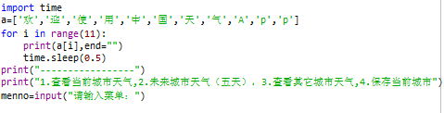

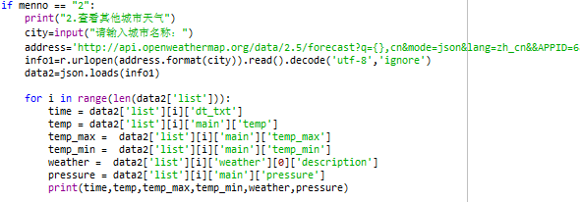



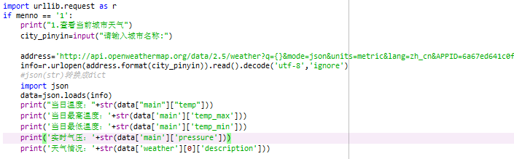
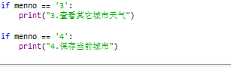
书写代码
菜单界面和框架
未来城市五天内天气情况
查看当前城市天气
查看其他城市及保存当前城市
。

Slide 9
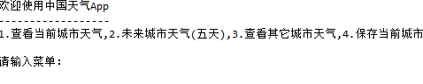
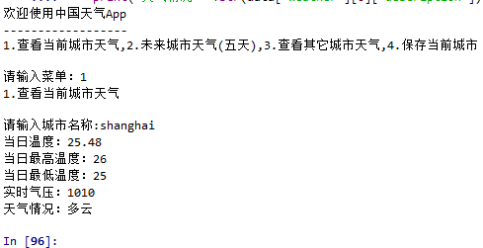
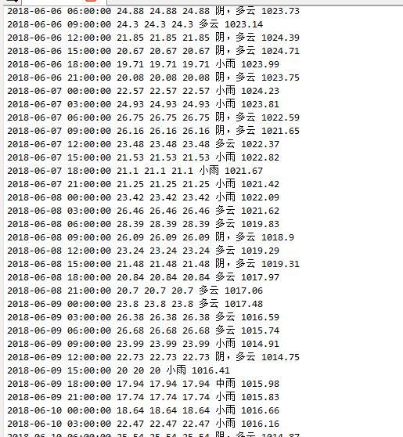
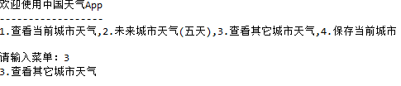
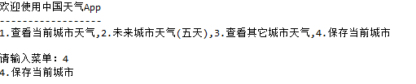

程序运行及结果展示
1.
2.
3.
4.

Slide 10
3
功能介绍

Slide 11
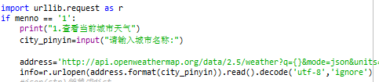


功能介绍
相关代码及导入包的作用
联网
2
使标题出现动态效果
1
import time
菜单
4
json(str)转换成dict
3
import jison

Slide 12
功能介绍
查看其他城市及保存当前城市
03
未来城市五天内天气情况
02
查看当前城市天气代码
01
python-中国天气
最后将当前城市的天气状况（当日温度、当日最高温度、当日最低温度、实时气压、天气情况）以及未来五天的天气状况全部显示出来。

Slide 13
4
总结归纳

Slide 14

总结归纳
本周计划：课堂上将老师所讲的知识尽量听懂，课后进行回顾总结。
时间安排：前两天用python进行程序的编写，后几天用spyder和scona进行练习。
收获：作为一个数学与应用数学专业的学生我觉得本周收获较多，主要是集中在代码的书写和各种大数据所需要的软件的操作和练习。特别是我觉得这种项目的操作对以后的就业等等，帮助很大。

Slide 15

thank you for watch
谢谢观看！

